Slide 1




Slide 2
Bạn hãy xem đoạn video sau và nêu sự vật
có dạng đường tròn và hình tròn nhé!

Slide 3


Slide 4




Bánh xe
Vòng đu quay

Slide 5



Mặt đồng xu
Mặt bánh pizza

Slide 6







Slide 7


Slide 8
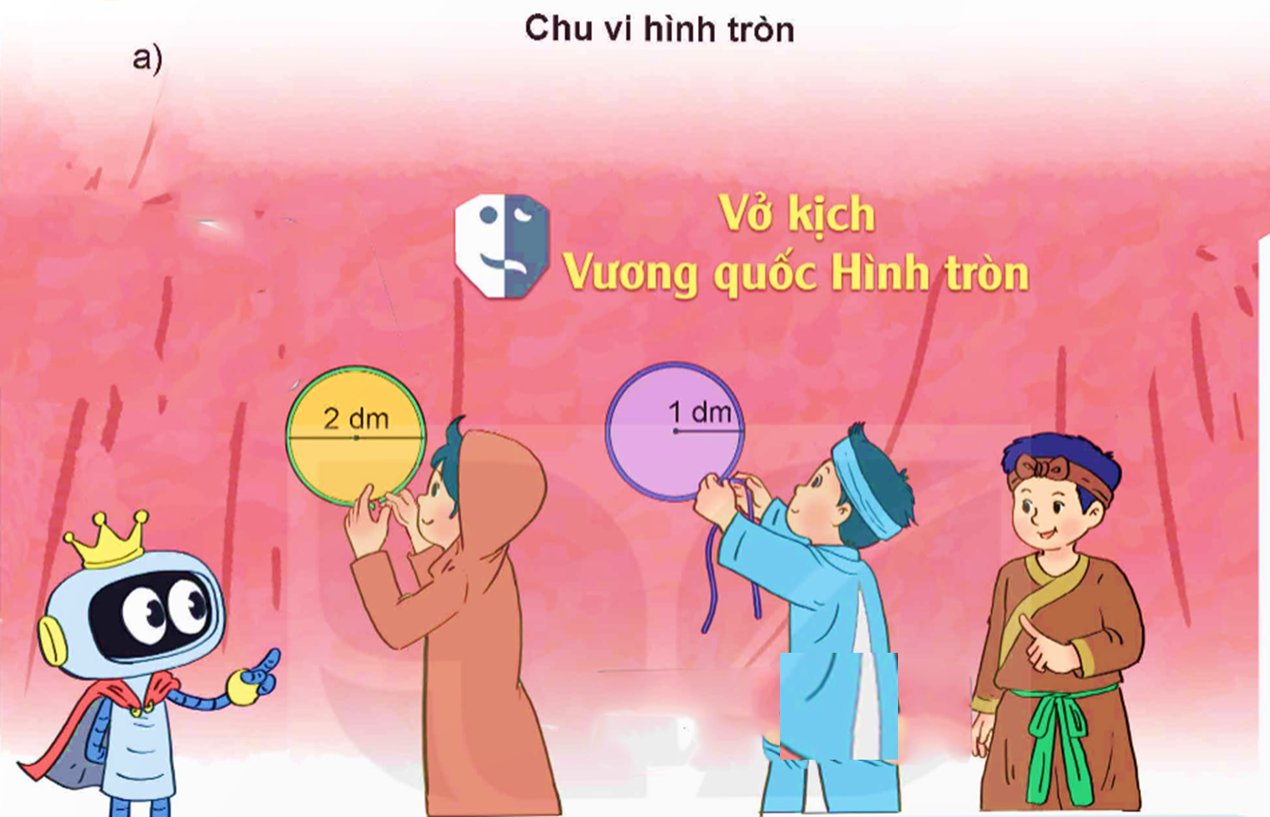
Tớ đọc sách và biết có công thức để tính chu vi hình tròn theo đường kính hoặc bán kính đấy.
Mình đo được chu vi hình tròn này là 6,28 dm.
Độ dài sợi dây mà Mai gắn quanh hình tròn kia chính là chu vi hình tròn đó.
Mình cũng đo được chu vi hình tròn là 6,28 dm.

Slide 9
Muốn tính chu vi hình tròn, ta lấy số 3,14 nhân với đường kính.
Hoặc: Muốn tính chu vi hình tròn, ta lấy số 3,14 nhân với bán kính rồi nhân với 2.
Trong đó: C là chu vi hình tròn,
d là đường kính hình tròn,
r là bán kính hình tròn.
C = 3,14 x d hoặc C = 3,14 x r x 2.

Slide 10
Ví dụ 1:
Tính chu vi hình tròn có đường kính 2 dm.
C =
3,14 x d
Chu vi hình tròn là :
C =
3,14 x r x 2
3,14 x 2 = 6,28 (dm)
Ví dụ 2:
C: chu vi của hình tròn
Tính chu vi hình tròn có bán kính 5 m.
d: đường kính hình tròn
Chu vi hình tròn là :
r: bán kính hình tròn
3,14 x 5 x 2 = 31,4 (m)

Slide 11


Slide 12

1
Hoàn thành bảng sau (theo mẫu).
Đường kính hình tròn | 6 dm | 7 mm | 3 cm | 10 m
Chu vi hình tròn | 3,14 x 6 = 18,84 (dm) | ? | ? | ?
3,14 x 7 = 21,98 mm
3,14 x 3 = 9,42 cm
3,14 x 10 = 31,4 m

Slide 13
2
Hoàn thành bảng sau (theo mẫu).
Bán kính hình tròn | 5 cm | 5 dm | 3 m | 4 km
Chu vi hình tròn | 3,14 x 5 x 2 = 31,4 (cm) | ? | ? | ?
3,14 x 5 x 2 = 31,4 (dm)
3,14 x 3 x 2 = 18,84 mm
3,14 x 4 x 2 = 25,12 km

Slide 14
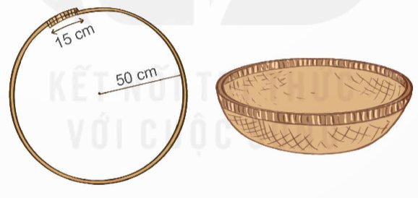
Số?
Biết chiều dài phần hai đầu tre buộc vào nhau của cái cạp rổ là 15 cm (như hình dưới đây). Chiều dài của thanh tre uốn thành cái cạp rổ là ? cm.
3
Bài giải:
Chu vi của cạp rổ là:
3,14 × 50 × 2 = 314 (cm)
Chiều dài thanh tre uốn thành cạp rổ là:
314 + 15 = 329 (cm)
Đáp số: 329 cm

Slide 15


Slide 16







Slide 17


1. Viết kí hiệu còn thiếu vào chỗ chấm:
Bán kính hình tròn được kí hiệu là: …
r
C
d
S

Slide 18
2. Viết kí hiệu còn thiếu vào chỗ chấm:
Đường kính hình tròn được kí hiệu là: …
r
C
d
S

Slide 19
3. Viết kí hiệu còn thiếu vào công thức tính chu vi hình tròn: C = … x 3,14
r
d
C
S

Slide 20
3. Viết từ còn thiếu vào chỗ trống: Độ dài của một đường tròn gọi là ………. của hình tròn đó.
Đường kính
Bán kính
Diện tích
Chu vi

Slide 21



